Slide 1
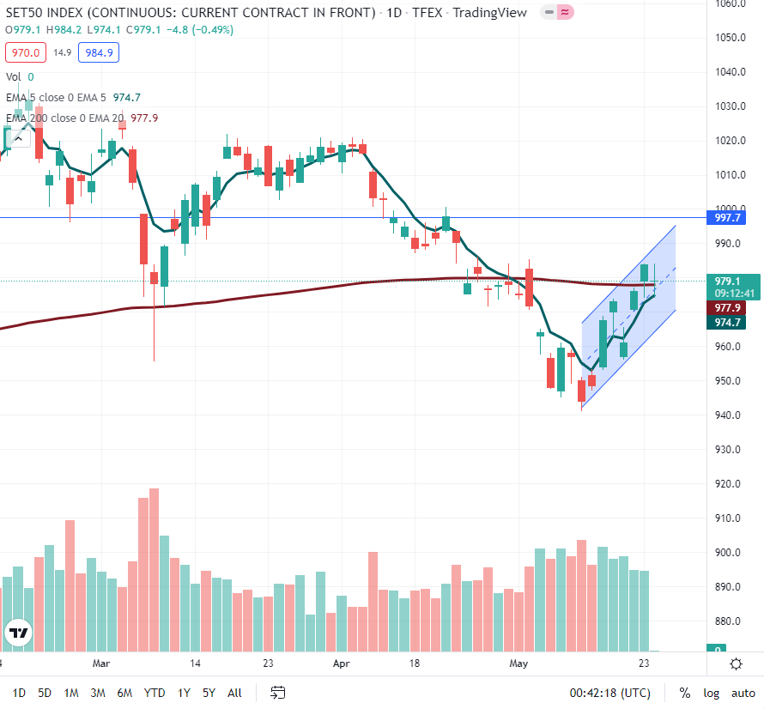
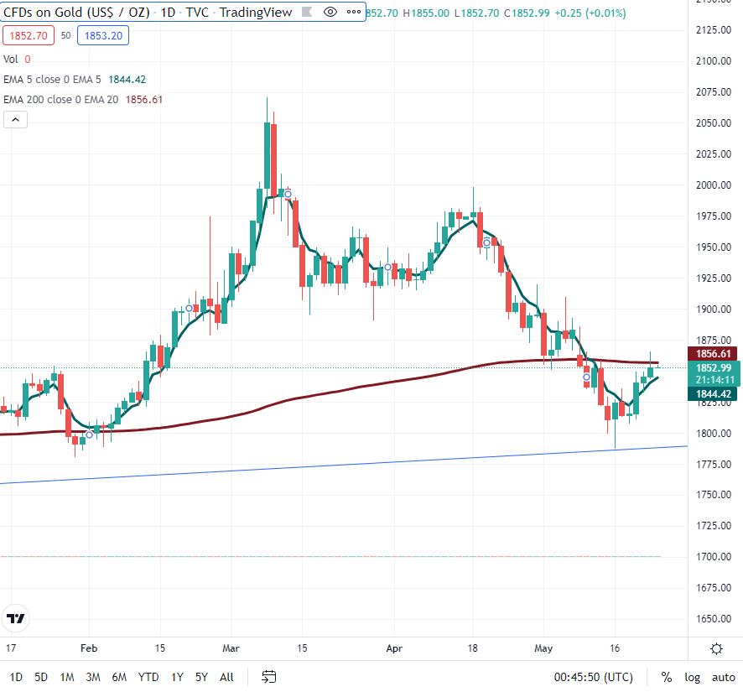
TFEX Strategy
24 May 2022
LONG
S50M22
คาดรีบาวด์ต่อเนื่องตามตลาดต่างประเทศ มองลุ้นขึ้นไปทำกำไรโซนบน
ตลาดหุ้นทั่วโลกฟื้นตัวดีต่อเนื่อง โดยเฉพาะตลาหุ้นสหรัฐฯรีบาวด์เด่นเกือบ 2% เมื่อคืนที่ผ่านมา คาดตลาดจะจับตาการออกมาพูดของประธาน Fed ว่าจะมีการส่งสัญญาณอย่างไร ส่วนภาพของหุ้นไทย ล่าสุดเป็นการยกตัวขึ้นต่อเนื่อง เคลื่อนไหวอยู่ใน Channel ขึ้นไป คาดหวังมีการปรับตัวขึ้นไปต่อเนื่องตาม Target ถัดไปที่ประมาณ 995 อย่างไรก็ตาม ปัจจุบันถึงเป้าแรกแล้ว อาจพิจารณา Take Profit ล็อคกำไรออกมาก่อนได้
Entry | Target | Stop loss
963-967 | 980-995 | 960
WAIT & SEE
GOM22
ยังไม่สามารถยืนเหนือเส้น EMA 200 วันได้ ลุ้น Follow เมื่อผ่านแนวต้าน
แม้ราคาจะขึ้นไปทำ High ที่ประมาณ $1865 เมื่อวานที่ผานมา อย่างไรก็ตาม ราคาทองคำไม่สามารถยืนได้และมีแรงขายปรับตัวลงมา ขณะที่ล่าสุดมีความพยายามทดสอบเส้นค่าเฉลี่ย EMA 200 วันในเช้านี้ มุมมองของเรายังคงจับตาดูการทะลุแนวต้านที่มีนัยสำคัญนี้ต่อไป ที่ประมาณ $1857 กลยุทธ์ ณ ปัจจุบัน หากราคาสามารถทะลุไปได้ เรามองเป็นการเปลี่ยนภาพแนวโน้มที่มีนัยสำคัญ มองภาพการ Follow ตามโมเมนตัม
Entry | Target | Stop loss
- | - | -
Analyst: Chaiwat Arsirawichai +662 659 8301
Thansin Klinthanom +662 659 8025
Assistant Analyst: Thanawat Thangchadakorn +662 659 8439

